Slide 1
Region Kalmar län Sommarinformation 2025

Slide 2
Region Kalmar län Patientavgifter

Slide 3
Patientavgifter Region Kalmar län
Patientavgifter - För vårdgivare Region Kalmar län
Beslut av regionfullmäktige
Lag
Avtal med andra länder
Sökväg: För vårdgivare / Administration / Avgifter / Patientavgifter
Kontakt patientavgifter: avgiftsgruppen@regionkalmar.se

Slide 4
Region Kalmar län Patienter från andra länder

Slide 5
Vem är patient från annat land
Folkbokförd, betalar ordinarie patientavgift
Inte folkbokförd, varifrån kommer patienten?
EU/EES eller Schweiz
Nordiska medborgare
Annat konventionsland (länder som Sverige har avtal med)
Asylsökande/Masskyddsdirektivet
Tillståndslösa
Övriga världen
Utlandssvensk: svensk medborgare som inte är folkbokförd i Sverige

Slide 6
EU/EES
Nödvändig vård
Vårdbehovet uppstår under en tillfällig vistelse och behöver omhändertas innan den planerade hemresan.
Planerad vård
Syftet med vistelsen i Sverige är att få vård.

Slide 7
Med nödvändig vård menas att: (gäller inom EU/EES)
De försäkrade ska under trygga medicinska omständigheter kunna vistas i Sverige den tid de har planerat.
De ska inte behöva avbryta en planerad vistelse och återvända till sitt hemland på grund av medicinska skäl.
Det är den behandlande ansvariga vårdgivaren som i det enskilda fallet avgör vad som anses vara nödvändig vård.
Med nödvändig vård avses också vård som orsakas av kronisk sjukdom, tex behandling av dialys. Det inkluderar även provtagningar, medicinska kontroller, förebyggande mödra- och barnavård och förlossningar.

Slide 8
Handlingar som ger subventionerad vård
Nödvändig vård
EU-kort eller provisoriskt intyg, digitala EU-kort är inte giltiga.
Planerad vård
S2-intyg, ingen skyldighet för regioner att utföra vård
Intyget ska vara utfärdat i patientens hemland

Slide 9
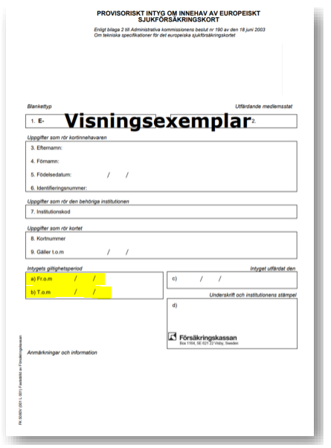
Bild på provisoriskt intyg
Provisoriskt intyg, som är det man kan be patienten skicka in i efterhand, ser likadant ut men är alltid på landets språk.
Giltighetstid står på samma ställe på alla oavsett land.
Inget EU-kort registreras på kundavtal ”Utland ej konvention/självbetalande” i Cosmic. Be patienten skicka in kopia i efterhand till kundgruppen@regionkalmar.se

Slide 10
Intyg som ger rätt till både nödvändig och planerad vård på samma villkor som regionmedborgare
Intyg om bosättning i Sverige enligt förordning 883/2004
Intyg om rätt till vårdförmåner i Sverige för personer bosatta i Sverige men försäkrade i annat EU-land, Schweiz eller Storbritannien
Intyg om rätt till vård i Sverige för vård personer som studerar i ett annat EU/EES-land eller Schweiz.
Intyg om rätt till vårdförmåner i Sverige för personer bosatta i ett annat EU/EES-land eller Schweiz.
Bilder på samtliga intyg finns i SKR:s handbok:
https://skr.se/skr/tjanster/rapporterochskrifter/publikationer/vardavpersonerfranandralander.65776.html

Slide 11
Exempelbild, gäller bland annat för pensionär med svensk allmän pension bosatt i annat EU-land.

Slide 12
Medborgare EU/EES
Om korrekt intyg/handling saknas blir patienten självbetalande.
Om patienten har rätt till subventionerad vård ska underlag skickas till journalarkivet i Västervik med internposten. Regionen debiterar Försäkringskassan.
Kopior på intyg/handling tas vid varje besök. Fram- och baksida behöver vara med på samtliga handlingar.

Slide 13
Nordisk medborgare (gäller även Grönland, Färöarna och Åland)
Nödvändig vård: Rätt till vård på samma villkor som regionens medborgare.
Krav: Adress i hemland samt giltigt ID, även EU-kort är giltigt.
Planerad vård: Ordinarie patientavgift.
Krav: S2 eller E112.
Underlag ska skickas till journalarkivet i Västervik. Saknas korrekta handlingar har patienten endast rätt till omedelbar vård och blir självbetalande.

Slide 14
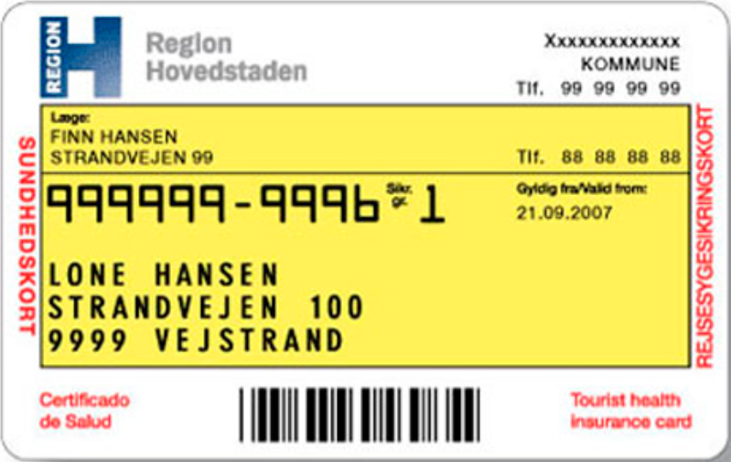
Sundhedskortet från Danmark
Det danska, gula Sundhedskortet är inte giltigt som handling.

Slide 15
Storbritannien och Nordirland
Nödvändig vård: Ordinarie avgift.
Krav: EU-kort eller provisoriskt intyg, UK EHIC, UK GHIC, UK GHIC NI. Liknar EU-kort.
Planerad vård: S2.
För vård som är omedelbart nödvändig räcker pass så länge det inte framgår att personen bor utanför Storbritannien eller Nordirland.
Underlag ska skickas till journalarkivet i Västervik. Saknas korrekta handlingar har patienten endast rätt till omedelbar vård och blir självbetalande.

Slide 16
Övriga konventionsländer
Algeriet
Australien
Israel
Quebec
Turkiet
Se avgiftshandboken vad som gäller angående krav på intyg och vad det ger rätt till.

Slide 17
Utlandssvenskar – Svenska medborgare som inte är folkbokförda i Sverige
Boende i konventionsland
Omfattas av samma regler som konventionsland
Exempel: utlandssvensk boende i annat EU-land måste kunna uppvisa tex EU-kort eller annat intyg som ger rätt till vård i Sverige.
Obs: svenskt EU-kort gäller inte i Sverige.
Underlag ska skickas till journalarkivet i Västervik. Saknas korrekta handlingar har patienten endast rätt till omedelbar vård och blir självbetalande.

Slide 18
Utlandssvenskar
- Bor inte i konventionsland
Akut vård
Utlandssvensk, som inte kommer från konventionsland, som blir akut sjuk under vistelse i Sverige har rätt till öppen vård mot ordinarie öppenvårdsavgift och sluten vård mot ordinarie slutenvårdsavgift.
Planerad vård
Australien, Nya Zeeland, Kanada, USA
Självbetalande
Övriga länder
Öppenvård: 6 gånger slutenvårdsavgift
Slutenvård: 10 gånger slutenvårdsavgift
Gäller patienter som var folkbokförda i Region Kalmar län vid utflyttning, annars självbetalande
Konsultera gärna avgiftsgruppen: avgiftsgruppen@regionkalmar.se
OBS: Måste uppvisa svenskt pass

Slide 19
Asylsökande/Masskyddsdirektivet
Har rätt till vård som inte kan anstå
Läkarbesök 50 kr
Annan sjukvårdande behandling 25 kr
Receptförnyelse och bokade telefonkontakter 50 kr
Barn och ungdomar under 20 år 0 kr
Personer 85 år och äldre 0 kr
Avgiftsfritt
Förebyggande mödrahälsovård och förlossningsvård
Barnhälsovård
Hälsoundersökning
Insatser enligt smittskyddslagen
Även slutenvård är avgiftsbefriad
Krav: Giltigt LMA-kort eller Uppehållstillståndskort pga tillfälligt skydd.

Slide 20
Tillståndslösa
Har rätt till vård som inte kan anstå
Läkarbesök 50 kr
Annan sjukvårdande behandling 25 kr
Receptförnyelse och bokade telefonkontakter 50 kr
Barn och ungdomar under 20 år 0 kr
Personer 85 år och äldre 0 kr
Tillståndslösa: personer som befinner sig i Sverige utan nödvändiga tillstånd
Avgiftsfritt
Förebyggande mödrahälsovård och förlossningsvård
Barnhälsovård
Insatser enligt smittskyddslagen
Även slutenvård är avgiftsbefriad

Slide 21
Vård som inte kan anstå
Akut vård och behandling (omedelbar vård)
Vård och behandling av sjukdomar och skador där även en måttlig fördröjning kan innebära allvarliga följder för patienten
Vård som kan motverka ett mer allvarligt sjukdomstillstånd

Slide 22
Patienter från övriga länder
Rätt till omedelbar vård (akut vård)
Detta gäller även personer från konventionsländer som saknar korrekta intyg/handlingar.
Patienter som är utländska medborgare och bosatta i länder utanför EU/EES- området eller Schweiz, med vilka Sverige saknar sjukvårdskonvention eller avtal, har inte rätt till subventionerad vård.
Det betyder att dessa patienter själva får betala hela kostnaden för såväl akut som planerad vård (obs: ingen skyldighet att ta emot för planerad vård)
Viktigt att ta adressen i hemlandet. Registrera i cosmic som utland/ej konventionsland

Slide 23
Länkar
Avgiftshandboken – avsnitt 5:
https://vardgivare.regionkalmar.se/globalassets/administration/avgifter/avgiftshandboken-25/5.-personer-fran-andra-lander_2025.pdf
Sökväg: För vårdgivare / Administration / Avgifter / Patientavgifter
Lathund:
Frikort - För vårdgivare Region Kalmar län
Sökväg: För vårdgivare / Adminstration / Avgifter / Frikort
SKR – Vård av personer från andra länder:
https://skr.se/skr/tjanster/rapporterochskrifter/publikationer/vardavpersonerfranandralander.65776.html

Slide 24
Adresser
regionkalmar.se

Slide 25
Obetalda fakturor som ligger hos vårt Inkassobolag
71 048 046,21 kronor

Slide 26
Viktigt gällande adresser
- Tänk på att alltid be om en adress till patienten i dennes hemland
- Adressen ska registreras i Cosmic under ”Alternativ adress”.
- En korrekt utländsk adress är viktig för att vi ska kunna fakturera patienten samt få ersättning från Försäkringskassan.
- Viktigt att alla adressuppgifter registreras i rätt fält, såsom postnummer och ort
- Viktigt att ta aktuell adress till utvandrade
Utländska barn
Viktigt att ta uppgifter på målsman och att skriva in i Cosmic.
För barn inom Norden som inte har egen ID-handling (eller EU-kort) ska man ta kopia på förälders ID-handling samt skriva barnets personnummer från hemlandet på kopian.

Slide 27
Viktig information gällande patientadresser i Cosmic
Registrerar man en tillfällig adress i Cosmic som alternativadress ligger den kvar efter att patienten har åkt hem till sin permanenta bostad, och fakturor som genereras efter det kommer fortsättningsvis att gå till den alternativa adressen/sommaradressen.
- Viktigt att registrera utlandsadressen
- Vid tillfällig adress kan personal höra av sig till Ekonomiservice som kan skicka ut fakturakopia
Uppmana patienten att själv vidarebefordra sin post till t.ex. sommarbostaden.

Slide 28
Viktig information angående slutenvård
För patienter som är självbetalande i slutenvård måste faktureringsunderlag skrivas och skickas till ekonomiservice.
Gäller ej patienter inom psykiatrin som har dygnskostnad.

Slide 29
Patientadresser i Cosmic
patientadresser-i-cosmic.pdf (regionkalmar.se)
Sökväg på Navet:
Stöd och service / Datorer och programvaror / Programvaror / Cosmic / Cosmic riktlinjer och instruktioner / Vårdadministration i Cosmic

Slide 30
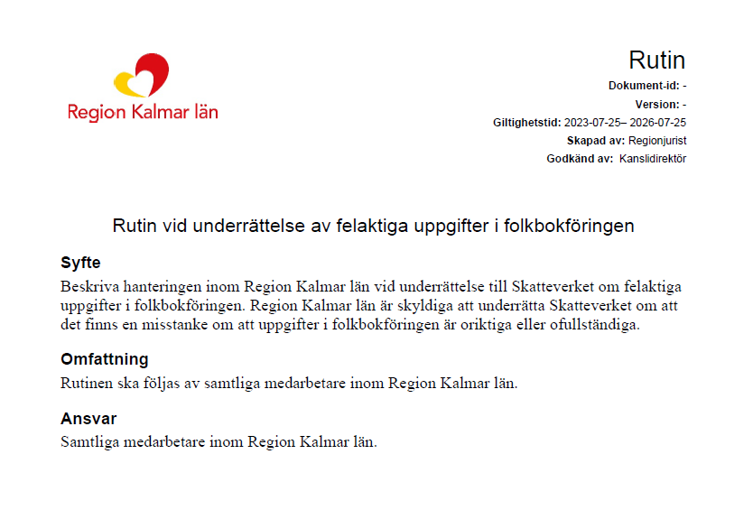
underrattelse-av-felaktiga-uppgifter-i-folkbokforingen---rutin.pdf (regionkalmar.se)

Slide 31
ÅTERSÖKNING
Region Kalmar län
Asyl- och Flyktinghälsovården
regionkalmar.se

Slide 32
Region Kalmar län har möjlighet att söka statlig ersättning för:
Kostnadskrävande vård
för asylsökande
Varaktig vård
för flyktingar
Notes:
Vi återsöker kostnader åt hela landstinget.

Slide 33
Exempel på typiska återsökningfall
Hemland T.ex. Syrien, Irak, Afghanistan, Somalia, Ukraina
Vårdad inneliggande, har dyra läkemedel, har en långvarig behandling, använt tolk vid besöket
Diagnoser T.ex. cancer, psykisk sjukdom, krigsskada, polio, funktionshinder, utvecklingsstörning, tbc, blodsjukdom, njursvikt, hjärtsjukdom, diabetes, HIV
Notes:
Asylsökande har ett reservnummer i Cosmic. En Flykting har fått uppehållstillstånd och har ett svenskt personnummer.
Vårdbehov för en flykting skall vara minst tre år.

Slide 34
Vi kan exempelvis få ersättning för:
Öppenvård, slutenvård
Röntgenundersökning
Tolk
Ambulanskostnader
Sjukresor
Utomlänsvård
Läkemedel
Hjälpmedel

Slide 35
Hur meddelar ni asyl- och flyktinghälsovården om dessa patienter?
Messenger i Cosmic till Lena Brodin.
eller
Via rapportblankett på Asyl- och flyktinghälsovårdens hemvist: Återsökning från staten för asylsökande och flyktingar - Intranät Region Kalmar län

Slide 36
Mer information
Statlig ersättning till regioner – Migrationsverket
Sökväg: www.migrationsverket.se / Andra aktörer / Regioner / Statlig ersättning till regioner
https://vardgivare.regionkalmar.se/vard--behandling/asyl--och-flyktinghalsovard/
Sökväg: För vårdgivare / Vård och Behandling / Asyl- och flyktinghälsovård
Återsökningshandläggare Lena Brodin Tfn: 010-358 55 49

Slide 37
Vård av utomlänspatienter enligt riksavtal
regionkalmar.se

Slide 38
Vård av patienter från andra regioner
Lagar
Patientlagen
Hälso- och sjukvårdslagen
Avtal
Överenskommelse Sydöstra sjukvårdsregionen
Mellanlänsavtal, Blekinge och Kronoberg
Riksavtal för utomlänsvård

Slide 39
Vård av patienter från andra regioner
Patientlagen och Hälso- och sjukvårdslagen
Rätt att söka öppenvård i andra regioner på samma villkor som regionmedborgare
Medicinsk prioritet avgör
Samma patientavgift som för regionmedborgare i både öppenvård och slutenvård
Viktigt om remisskrav (Krav på betalningsförbindelse)
Regioner kan ställa upp remisskrav
Hemregionens remisskrav måste beaktas.
Måste kollas för varje typ av vårdtillfälle
Sveriges Kommuner och Regioner (SKR) uppdaterar listan över remisskrav kontinuerligt:
Remiss i öppen vård | SKR

Slide 40
Sydöstra sjukvårdsregionen samt mellanlänsavtal Blekinge och Kronoberg
Sydöstra sjukvårdsregionen:
Invånarna i Sydöstra sjukvårdsregionen har rätt att välja vårdgivare för all öppen och sluten specialiserad vård vid samtliga enheter inom sjukvårdsregionen med undantag för den slutenvård som definieras som regionsjukvård.
Avtal Blekinge/Kronoberg
Avtalet innebär att patienter från de båda länen fritt och utan remiss kan söka både öppen och sluten vård inom primärvård, somatisk länssjukvård, vuxenpsykiatri och barn- och ungdomspsykiatri inom såväl Kalmar som Kronobergs/Blekinge län.

Slide 41
Riksavtal för utomlänsvård
Riksavtalet har bestämmelser om vad som gäller när en person får vård utanför sin hemregion. I första hand vilken region som har betalningsansvar.
Riksavtalet gäller då verksamheten inte regleras med avtal inom sjukvårdsregionen eller avtal mellan regioner.
Behandlar till exempel:
Både planerade besök och akutbesök
Medicinsk service
Hjälpmedel
Vissa transporter
Fakturering

Slide 42
Att tänka på gällande frikort
Frikort syns inte mellan regioner.
Därför viktigt att fråga om utomlänspatienter har frikort från sin hemregion.
Om patienten har med sig frikortet registrera det i Frisk.
Om patienten inte har med sig det vid besöket be dem mejla in uppgifter till fakturaservice@regionkalmar.se
Patientens besök i vår region genererar ingen post i frikortet hos hemregionen.

Slide 43
Länkar
Aktuella avtal:
Riks- och samverkansavtal - För vårdgivare Region Kalmar län
Sökväg: För vårdgivare / Samverkan & avtal / Riks- och samverkansavtal
Sidan innehåller länkar till Riksavtal, avtal inom sydöstra sjukvårdsregionen samt RKL:s avtal med Blekinge och Kronoberg
Remisskrav:
Remiss i öppen vård | SKR
För frågor kontakta: Johan Loell johan.loell@regionkalmar.se

Slide 44
Beställning av resor för utomlänspatienter
regionkalmar.se

Slide 45
Sjukresa
En sjukresa kan ske med buss, tåg, egen bil eller ett servicefordon.
För att få resa med servicefordon krävs ett medicinskt skäl.
Avsaknad av allmänna kommunikationer berättigar inte till resa med servicefordon.
Resor som inte omfattas av Regional plan anses vara fritt val och personen får själv att ansvara för resorna.

Slide 46
Sjukresa för patient från andra regioner
Vid ett akut insjuknande ges rätt till ersättning för resa till närmaste vårdinrättning och tillbaka till samma plats.
Resa hem till ordinarie boende ansvarar personen själv för.
Ovan tillämpas även för patienter hemmahörande i vår region.

Slide 47
Sjukresa för patient från annat land
Vid ett akut insjuknande ges rätt till ersättning för resa till närmaste vårdinrättning och tillbaka till samma plats.
Resa hem till ordinarie boende ansvarar personen själv för.
Ovan tillämpas för patienter från EU/EES-länderna och Schweiz, Förenade kungariket Storbritannien och Nordirland samt konventionsländerna, utlandssvenskar, övriga utländska medborgare, asylsökande och personer som vistas i Sverige utan nödvändiga tillstånd.
Motsvarande krav om kort/intyg gäller för sjukresan likt som för vården.

Slide 48
Beställning av överflyttningsresor
Kontakta patientens hemregion för att höra om de själva hämtar hem sin patient. Om detta inte är möjligt, kontakta vår beställningscentral för hjälp.
Ta uppgifter hos mottagande klinik vilken adress och kostnadsställe fakturan ska skickas till.

Slide 49
Kontakt och länkar
Sjukresor - För vårdgivare Region Kalmar län
Sökväg: För vårdgivare / administration / sjukresor
Mejl: sjukresor@regionkalmar.se

Slide 50
Utvärdering
regionkalmar.se

Slide 51
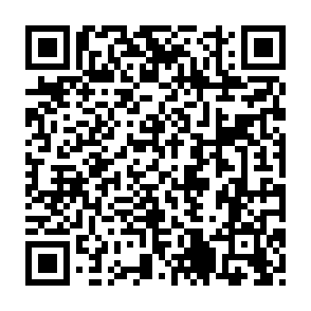
Utvärdering
https://esmaker.net/nx2/s.aspx?id=698ec4625f9d

